Slide 1
Entwicklungsplan Recycling-Stationen 2024
Beirat Horn-Lehe
Bremen, 18. Februar 2021

Slide 2
Ziele, Organisation und Inhalt

Slide 3
Zielsetzung des Entwicklungsplans
Entwicklungsplan steht im Zeichen einer modernen Kreislauf- und Abfallwirtschaft
Trends der 30 größten Städte sind Grundlage des Konzepts
Mehr Servicequalität für die Kunden mit Verbesserung des Angebots
  Abgabemöglichkeit für alle Abfallfraktionen / kurze Warte- und Durchlaufzeiten / Abgabeergonomie / Öffnungszeiten
Stabilität der Betriebskosten (gebührenrelevant)
  Optimierung des Personaleinsatzes / Eingangskontrollen
CO₂-Reduzierung durch Reduzierung von Containertransporten
Verdichtung von Abfällen
Gute Arbeitsbedingungen für Mitarbeitende
  Moderne Sozial- und Bürogebäude / Reduzierung von Alleinarbeit

Slide 4
Projektorganisation und -inhalt
AG mit externer Begleitung
Analyse Ist-Stand
Internet-Recherche
Umfrage bei den 30 größten deutschen Städten
Besuche von modernen Recycling-Stationen
Gespräche mit Bremer Recycling-Initiativen
Sonderauswertungen für
  Grünabfallsammlung
  Öffnungszeiten
  Kleingewerbe
  Schadstoffsammlung
Vergleich von Alternativen mit einer Nutzwertanalyse

Slide 5
Anforderungen an Recycling-Stationen

Slide 6
Anforderungen an moderne Recycling-Stationen
Gute Erreichbarkeit
Vollsortimenter
Abgabeergonomie
Eingangskontrolle
Getrennte Fahrwege
Dach
Umweltschutz/Containertransporte
Umweltschutz/Wiederverwendung
Gute Steuerung
+
-
-
-
-
-
-
-
-

Slide 7
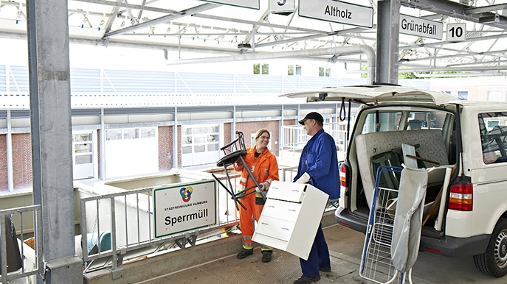
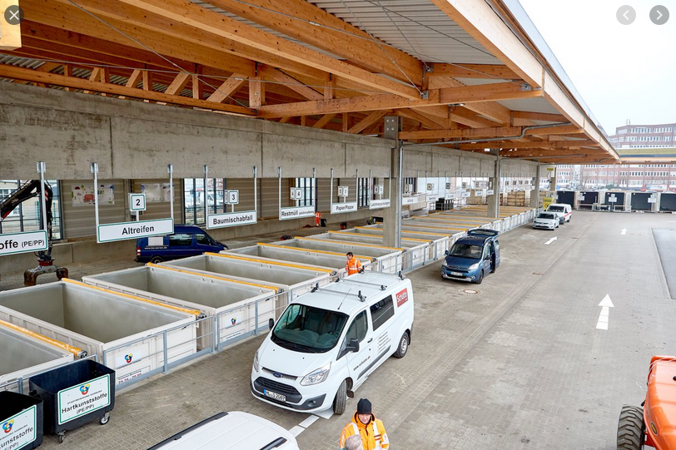
Recycling-Center: Barrierefreie Abgabe der Wertstoffe
Durch die direkte Zufahrt zu den Containern ist eine ergonomische und barrierefreie Befüllung von oben möglich.
Breite Fahrwege garantieren mehr Sicherheit für Personal und Kunden. Zudem sind die Container überdacht.

Slide 8
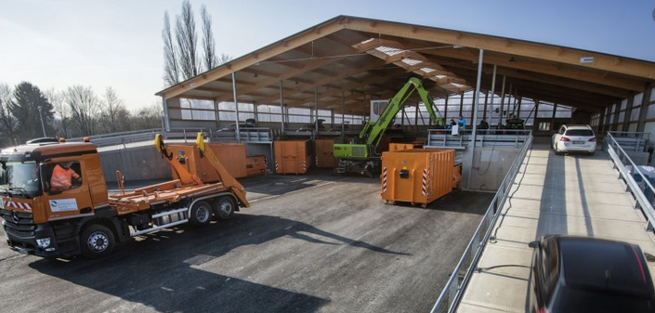
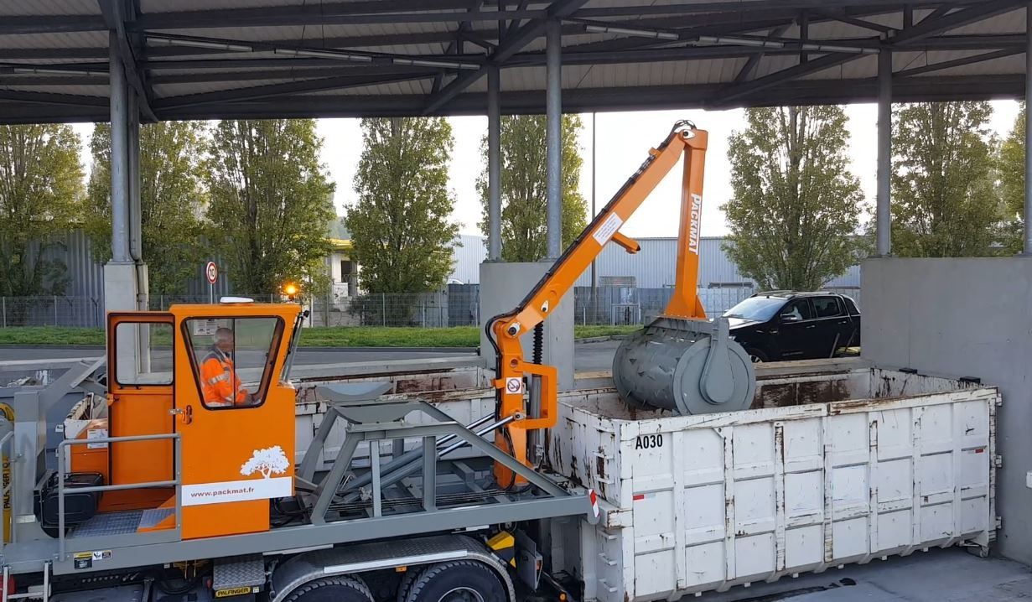
Recycling-Center: Trennung von Kunden- und Containerlogistik und Verdichtung von Abfällen
Kunden- und Containerlogistik werden getrennt – das betrifft auch die Zu- und Ausfahrten.
Verdichtung der Containerinhalte vor Ort durch Rollpacker, um geringe Füllmengen zu vermeiden.

Slide 9
Vergleich von Alternativen

Slide 10
Alternativen
R-Station | Modern + Grün | RS 15+1 | RS 11 | RS 9+1 | RS 7+1 | RS 4
Oslebshausen | Grün | ja |  |  | nein | nein
Huchting | Grün | ja |  |  | nein | nein
Findorff | Grün | ja |  |  | nein | nein
Hemelingen | Grün | ja |  |  | nein | nein
Obervieland | Grün | ja |  |  | nein | nein
Horn | Grün | ja |  |  | nein | nein
Aumund | Grün | ja |  |  | nein | nein
Oberneuland | ja | ja |  |  | nein | nein
Burglesum | Vollsort. | Vollsort. |  |  | Vollsort. | nein
Borgfeld | ja | ja |  |  | ja | nein
Kirchhuchting | Vollsort. | Vollsort. |  |  | Vollsort. | nein
Blumenthal | Gebäude neu | Gebäude neu |  |  | Gebäude neu | Neubau
Hulsberg | Neubau | Neubau |  |  | Neubau | Neubau
Hohentor | ja | ja |  |  | ja | Neubau
Blockland | ja | ja |  |  | ja | Neubau
Bremer Osten | Neubau | Neubau |  |  | Neubau | nein

Slide 11
Kriterien
1. Wirtschaftlichkeit
1. Veränderung der Betriebskosten je Gebührenpflichtiger im Vergleich zum IST in Prozent
  2. Auswirkung auf die jährliche Belastung des Gebührenpflichtigen für eine 120 l
  Restabfalltonne
2. Kunden-/Bürgerfreundlichkeit
  3. Fahrzeit mit dem Pkw zur nächsten Recycling-Station
  4. Fahrzeit mit dem Pkw zur nächsten Station mit Vollsortiment
  5. Fahrzeit mit dem Lastenfahrrad zur nächsten Recycling-Station
  6. Anzahl Stationen mit Vollsortiment
  7. Schließzeiten bei Containertausch
  8. Rückstaufläche für wartende Kunden
  9. Getrennte Ein- und Ausfahrten
  10. Abgabeergonomie
  11. Überdachung der Station

Slide 12
Kriterien
3. Umweltverträglichkeit/Ökologie
  12. Größe der Station für Wiederverwendung und Verwertung
  13. Überdachung der Elektrokleingeräteannahme
  14. Anzahl von stationären Schadstoffsammelstellen
  15. CO₂-Entstehung durch Kundenverkehr
  16. CO₂-Entstehung durch Entsorgungslogistik
  17. Lärmbelastung der Anwohner
4. Personal
  18. Verbesserung der Steuerung durch Vorarbeiter
  19. Verbesserung der Steuerung durch Stationsleitung
  20. Arbeitszeitmodelle auf Basis von Vollzeitbeschäftigten
  21. Alleinarbeit
  22. Anforderungen an Büro- und Sozialgebäude

Slide 13
Kriterien
5. Operativer Betrieb
  23. Eingangskontrolle
  24. Trennung von Kunden- und Containerverkehr
  25. Revisionssicherer Zahlungsverkehr

Slide 14
Gewichtung und Ergebnis
Gewichtung | Kriterien | Modern Grün | RS 15+1 | RS 11 | RS 9+1 | RS 7+1 | RS 4
Gewichtung Arbeitsgruppe | Wirtschaftlichkeit | 0,2 | 0 |  |  | 1,2 | 1,6
 | Kundenfreundlichkeit | 2 | 1,66 |  |  | 1,88 | 1,62
 | Umweltverträglichkeit | 0,62 | 0,52 |  |  | 0,75 | 0,76
 | Personal | 0,44 | 0,52 |  |  | 1,28 | 1,4
 | Operativer Betrieb | 0,76 | 0,16 |  |  | 0,88 | 1,04
 | Summe | 4,02 | 2,86 |  |  | 5,99 | 6,42
Maximal mögliche Punktzahl: 8

Slide 15
Vorteile zentraler Lösungen
Hohe Wirtschaftlichkeit
Differenzierte Kundenfreundlichkeit
  Tendenziell schlechter bei Fahrwegen
  Besser bei Abgabeergonomie, Überdachung, getrennte Ein-
  und Ausfahrten sowie Schließzeiten bei Containertausch
Differenzierte Umweltfreundlichkeit
  Hohe Qualität der Entsorgung
  Höhere CO2-Entstehung
Besonders gut in Personalkriterien
Besonders gut in operativen Kriterien

Slide 16
Empfehlung der Arbeitsgruppe
7 + 1 Stationen

Slide 17
Vorschlag der Arbeitsgruppe: RS 7 + 1
Zusätzliche Vorteile gegenüber RS 4
Neue Station im Bremer Osten (An Krietes Park)
Die „neuen“ Stationen Borgfeld und Burglesum sollen erhalten bleiben
Die Station Kirchhuchting (DBS-Eigentum, Lage im Westen) soll ausgebaut werden

Slide 18
Alternative zu 7 + 1
Modern + Grün
Erhalt aller 15 Standorte + 1 neue Station

Slide 19
Kernthemen bei Modern + Grün
Ankerfraktion Grünabfälle
Fokus auf Kundenfreundlichkeit
Höhere Kosten (+ 1,3 Mio. €/a gegenüber RS 7 + 1)

Slide 20
Top. Modern. Grün.
Top-Modern: 2 Recycling-Center
Hulsberg ǀ Osterholz
Zwei Recycling-Center als Vollsortimenter mit kundenfreundlicher Abgabeergonomie und Überdachung
Getrennte Kunden- und Containerlogistik
Öffnungszeiten: 4 Tage von 9 – 17 Uhr, ein Wochentag von 11 – 19 Uhr, Samstag 9 - 14 Uhr
Modern: 7 Recycling-Stationen
Blockland ǀ Kirchhuchting ǀ Burglesum I Blumenthal ǀ Hohentor ǀ Oberneuland ǀ Borgfeld
Sieben modernisierte Recycling-Stationen mit Annahme nahezu aller Abfälle
Öffnungszeiten: 4 Tage von 9 – 17 Uhr, ein Wochentag von 11 – 19 Uhr, Samstag 9 - 14 Uhr
Grün: 7 Grün-Stationen
Aumund ǀ Huchting ǀ Hemelingen ǀ Findorff ǀ Obervieland ǀ Horn ǀ Oslebshausen
Grün-Stationen: Fokussierung auf Ankerabfall Grünabfall
Öffnungszeiten: 2 Tage/Woche plus Samstag von 9 – 14 Uhr in der Saison (März bis November)
Containerstandplatz zur Annahme von Glas, Textilien und Elektrokleingeräten

Slide 21
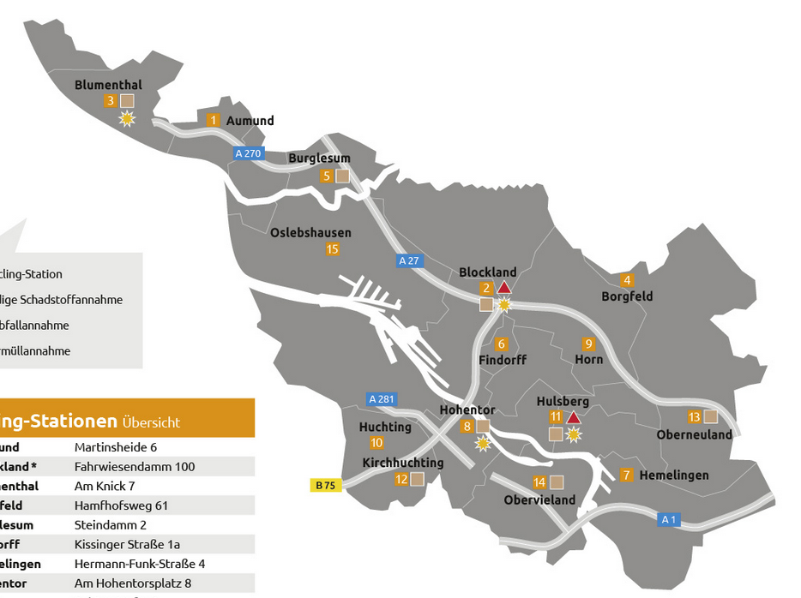

Top. Modern. Grün.
Blumenthal
Aumund
Burglesum
Oslebshausen
Blockland
Borgfeld
2 Top-moderne Recycling-Center
Findorff
Horn
7 moderne
Recycling-Stationen
Hulsberg
Hohentor
Hemelingen
Oberneuland
Huchting
Hemelingen
Kirchhuchting
Osterholz
7 Grün-Stationen
Obervieland

Slide 22
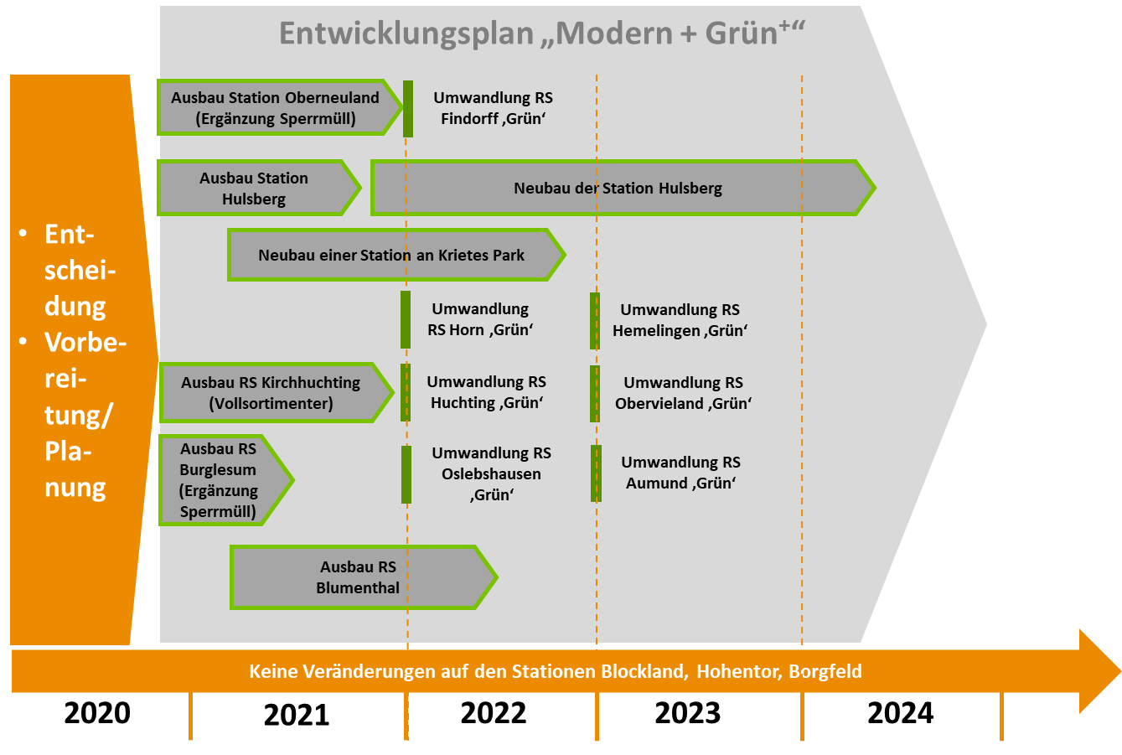
Entwicklungsplan Modern + Grün

Slide 23
Vorteile für die Bremer Bürger
Höhere Anzahl Vollsortimenter: 7 statt jetzt 4
Verbesserte Abgabeergonomie: 2 neue moderne Stationen (Osterholz, Hulsberg)
Verkürzter Aufenthalt und Zeitgewinn für die Kunden: optimierte Verkehrsführung
Verbesserter Service durch neue Öffnungszeiten: an einem Werktag von 11 bis 19 Uhr sowie eine Verlängerung an den Samstagen bis 14:00 Uhr
Keine Schließung von R-Stationen: 7 Stationen bleiben als Grünstationen mit eingeschränkten Öffnungszeiten erhalten
Verringerung der CO2-Belastung: Reduzierung von Containertransporten
Eingangskontrolle: Durchsetzung von Gebührengerechtigkeit
Geringere Auswirkungen auf Gebühren: Kosten von „Modern + Grün“ geringer als Kosten der Alternative 15+1

Slide 24
Charakterisierung RS Horn
Schlechte Altbausubstanz (Raumluft, Trinkwasser)
Nur 1.450 m² derzeit nutzbare Hoffläche
Keine Eingangskontrolle
Einfahrt nur über schmale Brücke möglich
Schneller Rückstau auf die Achterstraße
Gemeinsame Ein- und Ausfahrt
Insgesamt geringe Jahresmenge, davon überwiegend Grünabfälle

Slide 25
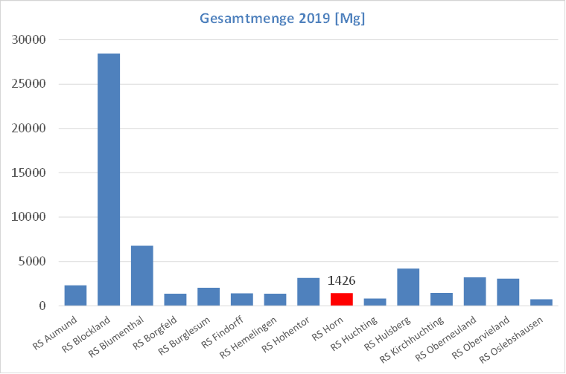
Gesamtabfallmengn der Recycling-Stationen

Slide 26
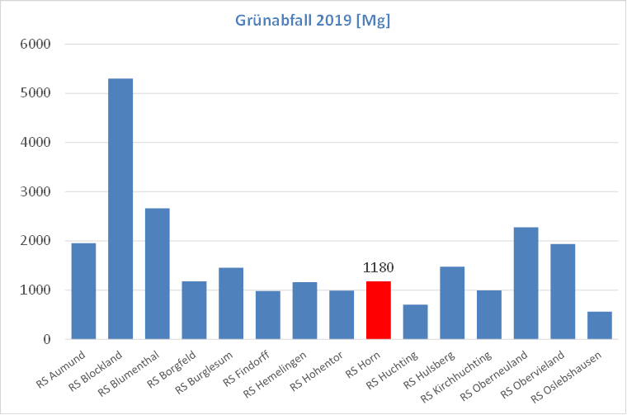
Grünabfallmengen der Recycling-Stationen

Slide 27
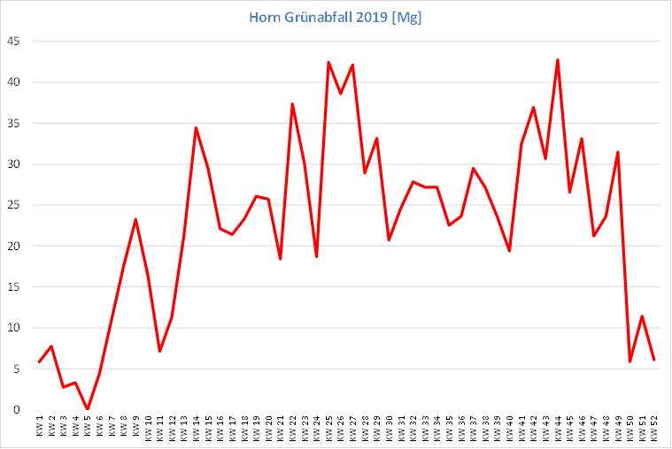
Grünabfallmengen RS Horn im Jahresverlauf

Slide 28
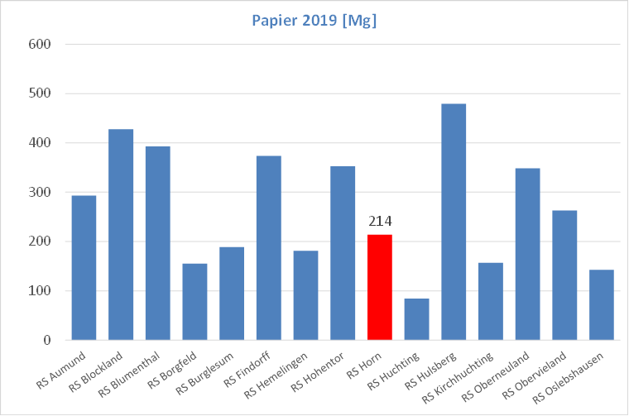
Papiermengen der Recycling-Stationen

Slide 29
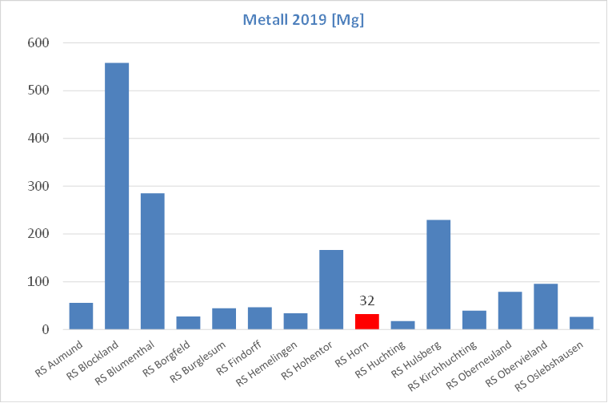
Metallmengen der Recycling-Stationen

Slide 30
Wesentliche Ergebnisse für die Ermittlung von CO2-Emissionen
Wesentliche Einflussfaktoren auf das Ergebnis Haushalte:
Anzahl Stationen insgesamt in Kombination mit Anzahl Fahrten
Anzahl Vollsortimenter in Kombination mit Anzahl Fahrten
Blocklandfaktor entfällt bei Alternativen „7+1“ und „Modern und Grün“: Blocklandfaktor bedeutet, dass im „Status quo“ viele Bürger lange Weg auf sich nehmen, um die ergonomisch günstigen Abwurfmöglichkeiten auf der RS Blockland zu nutzen (vor allem Sperrmüll und Grünabfälle)
Wesentliche Einflussfaktoren auf das Ergebnis Containertransporte:
Entfernung zwischen Recycling-Station und Entsorger abhängig von den auf der Station gesammelten Fraktionen
Containergewichte pro Fraktion (optimiert durch Verdichtung z.B. Rollpacker)

Slide 31
… und Gelegenheit für Fragen!
Die Bremer Stadtreinigung
Anstalt öffentlichen Rechts
0421 361-3611
info@dbs.bremen.de
www.die-bremer-stadtreinigung.de

Slide 32
Förderung der Wiederverwendung
Gespräche mit Recycling-Initiativen
  Arbeit- und Lernzentrum e.V.
  Bauteilbörse Bremen e.V.
  Gröpelinger Recyclinginitiative e.V.
  Verein für Recycling und Umweltschutz Bremen-West e.V.
Themen
  Gemeinsamer Flyer zum Thema Wiederverwendung
  Stärkere Präsenz des Themas auf der DBS Homepage
  Integration des Themas Wiederverwendung in die telefonische Sperrmüllanmeldung
  Prüfung einer direkten finanziellen Unterstützung z.B. bei der Abfallentsorgung

Slide 33
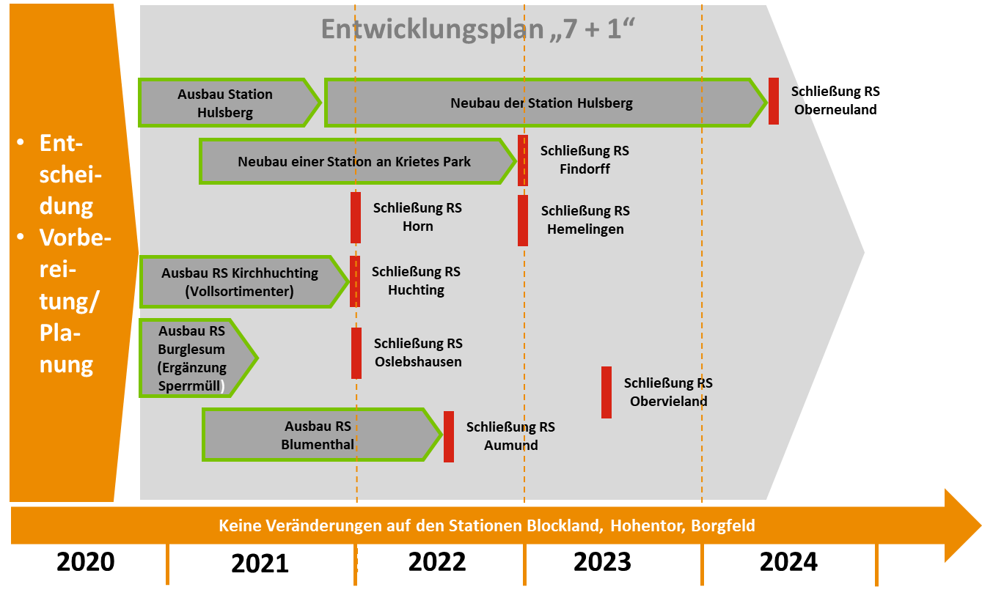
Entwicklungsplan RS 7 + 1

Slide 34
Alternative RS 7 + 1 nach Umsetzung
Blumenthal
Burglesum
Blockland
Borgfeld
Hulsberg
Hohentor
Hemelingen
Kirchhuchting
Bremer Osten

